Slide 1



برنامج دعم التعلمات الأساس
مادة الرياضيات
المستوى
المقاعد
محدودة
4
لبنة ضرب
المسار
1
مراجعة وتوليف
نسخة تجريبية خاصة بمؤسسات الريادة
نسخة قيد التطوير

Slide 2




توجيهات لاستعمال العرض
شرائح خاصة بالأستاذ
إرشادات وشروحات يجب على الأستاذ قولها
إيقاف العرض( مناولة /نمذجة/ممارسة في مجموعات أو في ثنائيات)

Slide 3
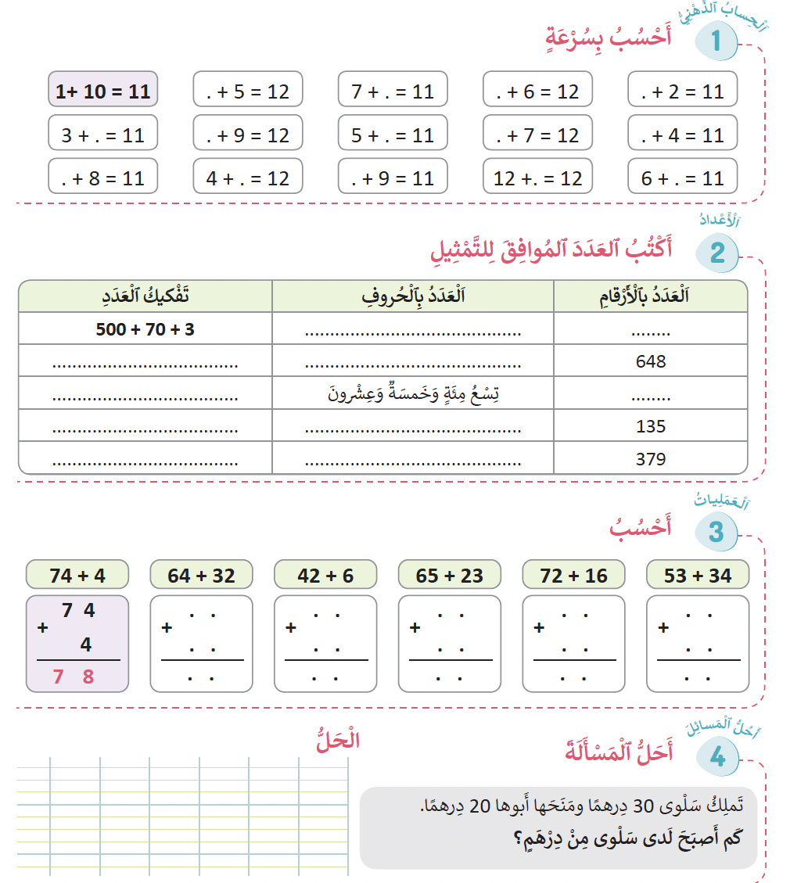
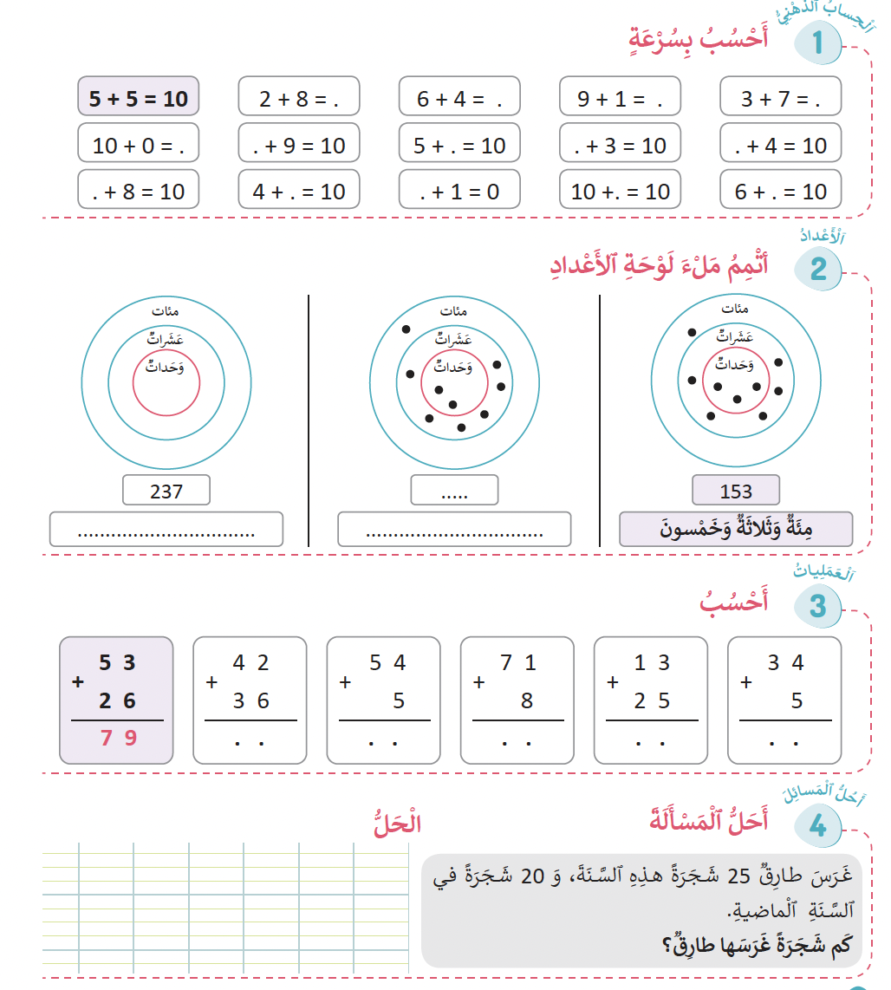

توجيهات لاستعمال الكراسة
باقي الأنشطة تنجز في المنزل
أنشطة تنجز في القسم كما هي معروضة على الشرائح

Slide 4
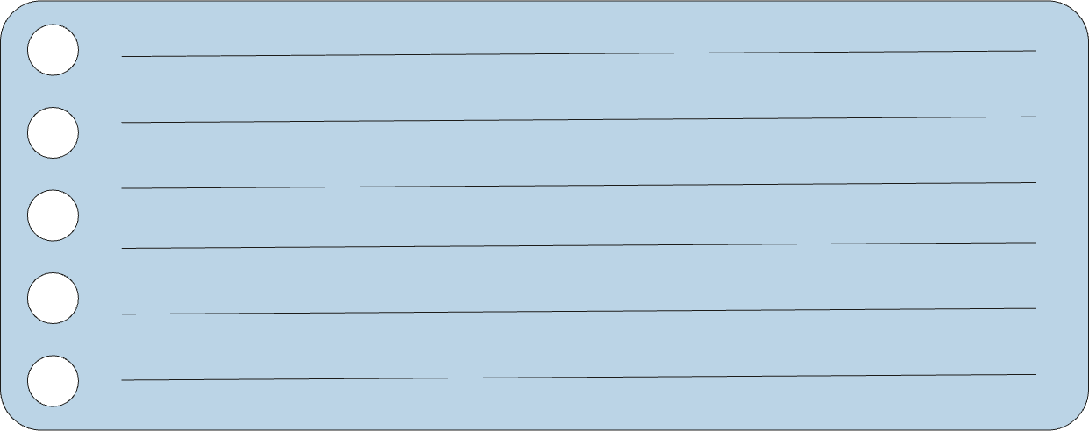

أهداف الحصة
في نهاية الحصة سيكون التلاميذ قادرين على:
قراءة وكتابة وتفكيك ومقارنة وترتيب الأعداد من 0 إلى 9999
وضع وانجاز عمليات ضرب في الأعداد من 0 إلى 99
حل مسائل بسيطة باستخدام استراتيجية الأسئلة الأربعة

Slide 5

هيكلة حصة التوليف والمراجعة
خاص بالمدرس
أنشطة المراجعة والتوليف - أنشطة الكراسة
1
دقيقة
40
جداول الضرب
قراءة وكتابة وتفكيك ومقارنة وترتيب الأعداد من 0 إلى 9999
ضع وإنجاز عملية الطرح بدون مبادلة /بمبادلة
الاستئناس باستراتيجية الأسئلة الأربعة لحل مسألة
تمرير رائز التصديق على اللبنة
2
دقيقة
15
تمرير الرائز /التصحيح/تعبئة شبكة التتبع
لعبة
3
دقائق
5
جداول الضرب باستخدام لعبة رمي الكرة

Slide 6
عمل فردي على الكراسة
تمارين على الكراسة
40 دقيقة

Slide 7
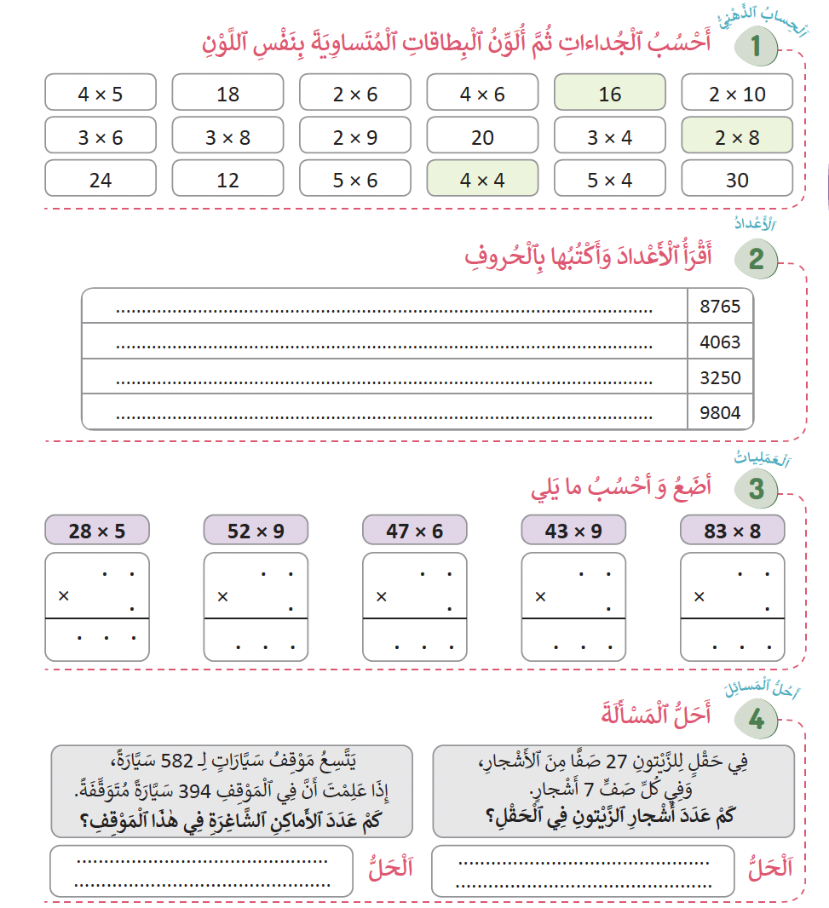
ألعاب | تمرير رائز التصديق على اللبنة | أنشطة المراجعة والتوليف + أنشطة الكراسة | افتتاح الحصة
  خدوا كراساتكم ،أنجزوا التمرين رقم 1 الصفحة 46 (دقيقة واحدة)
  تصحيح جماعي شفوي

Slide 8
ألعاب | تمرير رائز التصديق على اللبنة | أنشطة المراجعة والتوليف + أنشطة الكراسة | افتتاح الحصة
  نمر إلى التمرين الثاني –أنجزوا التمرين
  تصحيح جماعي على السبورة

Slide 9
ألعاب | تمرير رائز التصديق على اللبنة | أنشطة المراجعة والتوليف + أنشطة الكراسة | افتتاح الحصة
  نمر إلى التمرين 3 – مسابقة عمليات الطرح
  تصحيح جماعي على السبورة

Slide 10
ألعاب | تمرير رائز التصديق على اللبنة | أنشطة المراجعة والتوليف + أنشطة الكراسة | افتتاح الحصة
  حلوا المسألة
  مناقشة جماعية وتصحيح على السبورة

Slide 11
تمرير رائز التصديق على اللبنة
(ينجز الرائز على ورقة التحرير)
15 دقائق

Slide 12
ألعاب | تمرير رائز التصديق على اللبنة | أنشطة المراجعة والتوليف + أنشطة الكراسة | افتتاح الحصة
  تمرير جماعي
3 – أرتب الأعداد ترتيبا تزايديا
1 – أكتب العدد بالحروف
9876 - 9856 - 9846
5674: ............................................................
4 –أرتب الأعداد ترتيبا تناقصيا
2 -أقارن العددين بوضع الرمز المناسب
4325 - 3425 - 2345
7654………………………..………………7684

Slide 13
ألعاب | تمرير رائز التصديق على اللبنة | أنشطة المراجعة والتوليف + أنشطة الكراسة | افتتاح الحصة
  تمرير جماعي
  ضعوا وأنجزوا العمليتين
8
6
5
3
X
X
5
4
.
.
.
.
.
.

Slide 14
ألعاب | تمرير رائز التصديق على اللبنة | أنشطة المراجعة والتوليف + أنشطة الكراسة | افتتاح الحصة
  تمرير جماعي
  حلوا المسألة
مسألة :
يتّسع موقف سيارات لـــ 584 سيارة. إذا علمت أن في الموقف 376 سيارة فكم عدد الأماكن الشاغرة؟

Slide 15


تصحيح رائز التتبع 10 د
يجمع الأستاذ أوراق التحرير؛
يبدأ في تصحيح الأوراق ( متحكم/ غير متحكم)؛
يسجل نتائج رائز التصدق على اللبنة على شبكة التتبع ويستثمر نتائجه في الحصص المقبلة؛
أثناء التصحيح يطلب من المتعلمين إنجاز ما تبقى من أنشطة الكراسة.
معايير التصحيح
سؤال المسألة
سؤال العمليات
سؤال الأعداد
متحكم : العملية والنتيجة صحيحة
غير متحكم : العملية أو النتيجة خاطئة أم هما معا
متحكم : العمليتان صحيحتان معا
غير متحكم : عملية واحدة خاطئة أو هما معا
متحكم : 3 أجوبة صحيحة على الأقل
غير متحكم : أقل قطعا من ثلاثة أجوبة

Slide 16

الواجبات المنزلية
يطلب الأستاذ من المتعلمين اتممام الأنشطة المتبقية
في المنزل
انجاز أنشطة التحدي والألغاز وسباق العمليات في المنزل

